Slide 1


Coller ici le logo des cofinanceurs
DIAG PERFORMANCE RH NUMÉRIQUE
Diagnostic numérique
Coller ici le logo de l’entreprise
Bilan de diagnostic
Réalisé par Prénom NOM, le xx/xx
Version du xx/xx/xx
Éléments à faire évoluer

Slide 2
Présentation de l’entreprise : Nom de l’entreprise
Coller ici le logo du cofinanceur
Coller ici le logo de l’entreprise
Informations sur l’entreprise
Activités de l’entreprise
Usage du numérique selon l’entreprise
Effectif : Compléter les informations de l’entreprise à partir de la Matrice Excel de diagnostic - onglet « découverte de l’entreprise »
Chiffre d’affaires : (à renseigner à partir de vos échanges avec l’entreprise)
Date de création :
Les dirigeants et leur ancienneté :
Appartenance à un groupement :
Etablissement secondaires :
Activité principale :Compléter les informations de l’entreprise à partir de la Matrice Excel de diagnostic - onglet « découverte de l’entreprise »
Activités secondaires :
Marché principaux :
Types de marchés :
Principaux clients :
Maturité forte estimée par fonction :
Compléter les informations de l’entreprise à partir de la Matrice Excel de diagnostic - onglet « découverte de l’entreprise »
Maturité faible estimée par fonction :
Outils régulièrement utilisés :
Les 3 domaines prioritaires :
Vision à moyen terme selon l’entreprise (3/5 ans)
Renseigner la vision à moyen terme de l’entreprise (investissements, marchés, personnel, compétences, organisation, …), à partir de vos échanges avec l’entreprise.

Slide 3
Analyse SWOT
Coller ici le logo du cofinanceur
Intégrer ici l’analyse SWOT présente dans la matrice Excel de diagnostic (onglet 0.Enjeux et stratégies de l’entreprise)

Slide 4
SYNTHÈSE DU DIAGNOSTIC
Coller ici le logo du cofinanceur
Synthèse du diagnostic sur site
Personnes rencontrées
NOM Prénom | Fonction
Intégrer ici les résultats
du diagnostic sur site
(voir matrice Excel)

Slide 5


LES ACTIVITÉS EN SUPPORT À LA VENTE ET EN COMMUNICATION
Coller ici le logo du cofinanceur
VENDRE
Outils numériques utilisés dans l’entreprise
Compétences des équipes sur les outils numériques
3
Synthétiser les éléments présents dans la matrice Excel de diagnostic
Synthétiser les éléments présents dans la matrice Excel de diagnostic
Graphique à adapter en fonction des résultats du diagnostic
Enjeu
2
x
1
0
COMMUNIQUER
Outils numériques utilisés dans l’entreprise
Compétences des équipes sur les outils numériques
3
Synthétiser les éléments présents dans la matrice Excel de diagnostic
Synthétiser les éléments présents dans la matrice Excel de diagnostic
Graphique à adapter en fonction des résultats du diagnostic
Enjeu
2
x
1
0
Thématique
Maturité des outils
Échelle de notation – Niveaux de maturité de l’enjeu
Niveau 0 : utilisation du papier & pas de maîtrise ;
Niveau 1 : outils de bureautique & faible maîtrise ;
Niveau 2 : application dédiée & bonne maîtrise ;
Niveau 3 : solution avancée & maîtrise importante
Maturité des compétences

Slide 6
LES ACTIVITÉS DE PRODUCTION
Coller ici le logo du cofinanceur
GERER LA PRODUCTION ATELIER
Outils numériques utilisés dans l’entreprise
Compétences des équipes sur les outils numériques
3
Synthétiser les éléments présents dans la matrice Excel de diagnostic
Synthétiser les éléments présents dans la matrice Excel de diagnostic
Graphique à adapter en fonction des résultats du diagnostic
Enjeu
2
x
1
0
GERER LA PRODUCTION CHANTIER
Outils numériques utilisés dans l’entreprise
Compétences des équipes sur les outils numériques
3
Synthétiser les éléments présents dans la matrice Excel de diagnostic
Synthétiser les éléments présents dans la matrice Excel de diagnostic
Graphique à adapter en fonction des résultats du diagnostic
Enjeu
2
x
1
0
Thématique
Maturité des outils
Échelle de notation – Niveaux de maturité de l’enjeu
Niveau 0 : utilisation du papier & pas de maîtrise ;
Niveau 1 : outils de bureautique & faible maîtrise ;
Niveau 2 : application dédiée & bonne maîtrise ;
Niveau 3 : solution avancée & maîtrise importante
Maturité des compétences

Slide 7
LES ACTIVITÉS RH ET ADMINISTRATIVES
Coller ici le logo du cofinanceur
ENCADRER LES EQUIPES
Outils numériques utilisés dans l’entreprise
Compétences des équipes sur les outils numériques
3
Synthétiser les éléments présents dans la matrice Excel de diagnostic
Synthétiser les éléments présents dans la matrice Excel de diagnostic
Graphique à adapter en fonction des résultats du diagnostic
Enjeu
2
x
1
0
GÉRER LES RESSOURCES HUMAINES
Outils numériques utilisés dans l’entreprise
Compétences des équipes sur les outils numériques
3
Synthétiser les éléments présents dans la matrice Excel de diagnostic
Synthétiser les éléments présents dans la matrice Excel de diagnostic
Graphique à adapter en fonction des résultats du diagnostic
Enjeu
2
x
1
0
Thématique
Maturité des outils
Échelle de notation – Niveaux de maturité de l’enjeu
Niveau 0 : utilisation du papier & pas de maîtrise ;
Niveau 1 : outils de bureautique & faible maîtrise ;
Niveau 2 : application dédiée & bonne maîtrise ;
Niveau 3 : solution avancée & maîtrise importante
Maturité des compétences

Slide 8
LES ACTIVITÉS ÉTUDES ET APRÈS-VENTE
Coller ici le logo du cofinanceur
REALISER LES ETUDES
Outils numériques utilisés dans l’entreprise
Compétences des équipes sur les outils numériques
3
Synthétiser les éléments présents dans la matrice Excel de diagnostic
Synthétiser les éléments présents dans la matrice Excel de diagnostic
Graphique à adapter en fonction des résultats du diagnostic
Enjeu
2
x
1
0
REALISER LE SUIVI DE L’APRES-VENTE
Outils numériques utilisés dans l’entreprise
Compétences des équipes sur les outils numériques
3
Synthétiser les éléments présents dans la matrice Excel de diagnostic
Synthétiser les éléments présents dans la matrice Excel de diagnostic
Graphique à adapter en fonction des résultats du diagnostic
Enjeu
2
x
1
0
Thématique
Maturité des outils
Échelle de notation – Niveaux de maturité de l’enjeu
Niveau 0 : utilisation du papier & pas de maîtrise ;
Niveau 1 : outils de bureautique & faible maîtrise ;
Niveau 2 : application dédiée & bonne maîtrise ;
Niveau 3 : solution avancée & maîtrise importante
Maturité des compétences

Slide 9
LES ACTIVITÉS DE GESTION (ADMINISTRATIVE, LOGISTIQUE ET SI)
Coller ici le logo du cofinanceur
GERER LE SUIVI ADMINISTRATIF ET LOGISTIQUE
Outils numériques utilisés dans l’entreprise
Compétences des équipes sur les outils numériques
3
Synthétiser les éléments présents dans la matrice Excel de diagnostic
Synthétiser les éléments présents dans la matrice Excel de diagnostic
Graphique à adapter en fonction des résultats du diagnostic
Enjeu
2
x
1
0
MAINTENIR L’INFORMATIQUE
Outils numériques utilisés dans l’entreprise
Compétences des équipes sur les outils numériques
3
Synthétiser les éléments présents dans la matrice Excel de diagnostic
Synthétiser les éléments présents dans la matrice Excel de diagnostic
Graphique à adapter en fonction des résultats du diagnostic
Enjeu
2
x
1
0
Thématique
Maturité des outils
Échelle de notation – Niveaux de maturité de l’enjeu
Niveau 0 : utilisation du papier & pas de maîtrise ;
Niveau 1 : outils de bureautique & faible maîtrise ;
Niveau 2 : application dédiée & bonne maîtrise ;
Niveau 3 : solution avancée & maîtrise importante
Maturité des compétences

Slide 10
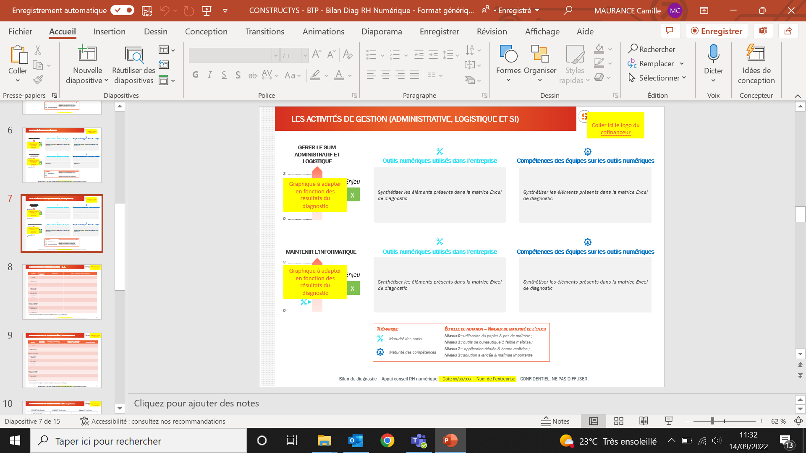
AMBITION ET PISTES D’ACTIONS ENVISAGÉES – Outils
Coller ici le logo du cofinanceur
ACTIVITÉ | NIVEAU DE PRIORITE* | AMBITIONS | PISTES D’ACTIONS POUR Y PARVENIR
VENDRE
COMMUNIQUER
RÉALISER DES ÉTUDES
GÉRER LA PROD. EN ATELIER
GÉRER LA PROD. SUR CHANTIER
ENCADRER LES ÉQUIPES
GÉRER LES RH
GÉRER LE SUIVI ADMI-NISTRATIF ET LOG.
RÉALISER LE SUIVI DE L'APRÈS-VENTE
MAINTENIR L'INFORMATIQUE
* Niveau de priorité identifié par l’entreprise : 0-faible, 1-moyen, 2-fort, 3-stratégique

Slide 11

AMBITION ET PISTES D’ACTIONS ENVISAGÉES – RH et compétences
Coller ici le logo du cofinanceur
ACTIVITÉ | NIVEAU DE PRIORITE* | MÉTIER(S) CONCERNÉ(S) (vendeur, chargé d'affaires, chef de chantier, secrétaire…) | COMPÉTENCES IMPACTÉES PAR LE PLAN D'ACTION | ACTIONS À MENER
VENDRE
COMMUNIQUER
RÉALISER DES ÉTUDES
GÉRER LA PROD. EN ATELIER
GÉRER LA PROD. SUR CHANTIER
ENCADRER LES ÉQUIPES
GÉRER LES RH
GÉRER LE SUIVI ADMI-NISTRATIF ET LOG.
RÉALISER LE SUIVI DE L'APRÈS-VENTE
MAINTENIR L'INFORMATIQUE
* Niveau de priorité identifié par l’entreprise : 0-faible, 1-moyen, 2-fort, 3-stratégique

Slide 12
CARTE DE TRANSFORMATION NUMERIQUE
Coller ici le logo du cofinanceur
0
3 mois
6 mois
12 mois et +
Activité Actions à mener Dans chaque case, ajoutez les activités prioritaires en les associant aux actions à mener par l’entreprise (outils et compétences) réparties sur l’échelle de temps.
Activité Actions à mener
Activité Actions à mener
Activité Actions à mener
Activité Actions à mener
Activité Actions à mener
Activité Actions à mener
Activité Actions à mener
Activité Actions à mener
Activité Actions à mener
Activité Actions à mener

Slide 13
PROPOSITIONS DU CONSULTANT SUR L’ACCOMPAGNEMENT
Coller ici le logo du cofinanceur
Action à mener 1 | Descriptif de l’accompagnement proposé : Donnez à l’employeur, une vision du déroulement de l’accompagnement en vous appuyant sur les actions à mener et en précisant le nombre de jours associés.
Action à mener 2
Action à mener 3
Action à mener 4
Action à mener 5
Action à mener 6

Slide 14


Annexes – Photographies et points critiques identifiés
Coller ici le logo du cofinanceur
Nombre de pages à adapter en fonction du besoin
Points critiques identifiés
xxx
xxx
xxx
xxx

Slide 15

Coller ici le logo du cofinanceur
Ce diagnostic est réalisé par le cabinet XXX et cofinancé par XXX

